Slide 1
SEPAL System for Earth Observation Data Access, Processing and Analysis for Land Monitoring
The Food and Agriculture Organization

Slide 2
¿Qué es SEPAL?
SEPAL es una plataforma computacional para el geoprocesamiento de datos geográficos en la NUBE.
Permite a los usuarios la posibilidad procesar rápidamente datos grandes sin el requerimiento de conexiones con ancho de banda grande, ni la infraestructura de sistema de computación de alto desempeño.

Slide 3
SEPAL y ONU-REDD
FAO como miembro del programa ONU-REDD, es responsable de apoyar a paises en desarrollo a establecer sistemas nacionales de monitoreo forestal (NFMS) robustos, y sistemas de monitoreo satelital de la Tierra operacionales (SLMS), en apoyo a cubrir los requerimientos de Medición, Reporte, y Verificación (MRV) de REDD+.

Slide 4
Aportes de SEPAL a REDD+
Ayudar a establecer y mantener un SLMS capaz de producir la información requerida
Generar insumos para la toma de decisiones que promueva el manejo sostenible de los bosques y que potencialmente permita mitigar los efectos del cambio climático global.
Facilitar el acceso y procesamiento de datos satelitales
Direccionar los retos actuales que enfrentan los paises en el desarrollo de sistemas de monitoreo forestales.

Slide 5
Principales características de SEPAL
Es una poderosa plataforma basada en la nube para el procesamiento y almacenamiento de BIG DATA.
Facilita el acceso a fuentes de datos satelitales a partir de interfaces de acceso directo a repositorios de datos de observación de la Tierra.
Contiene un conjunto de programas computacionales de código abierto, lo que proporciona gran capacidad para procesar datos eficientemente.
Esta diseñada para el desarrollo capacidades y transferencia de tecnología.

Slide 6
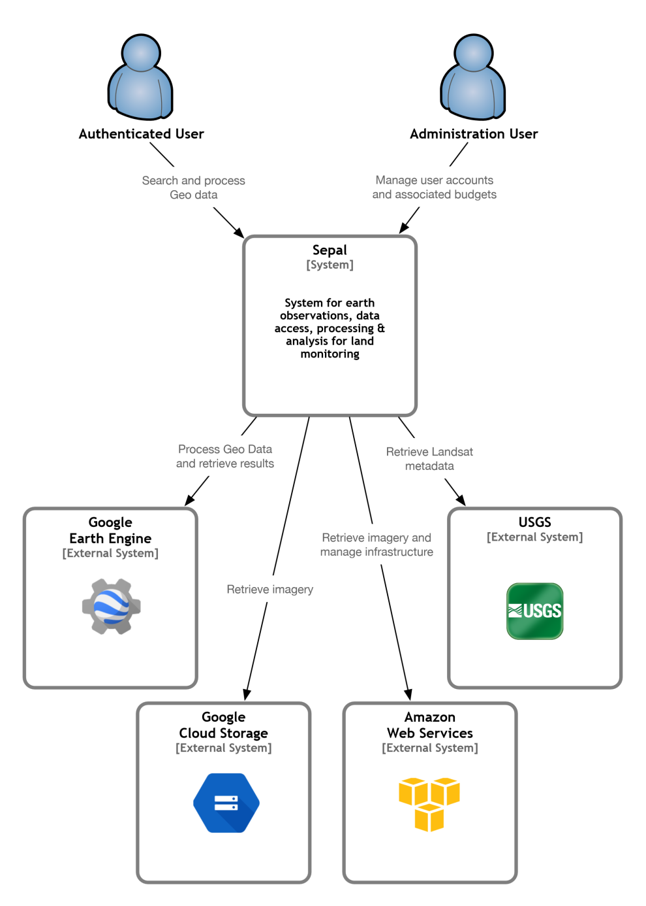
Componentes de SEPAL

Slide 7
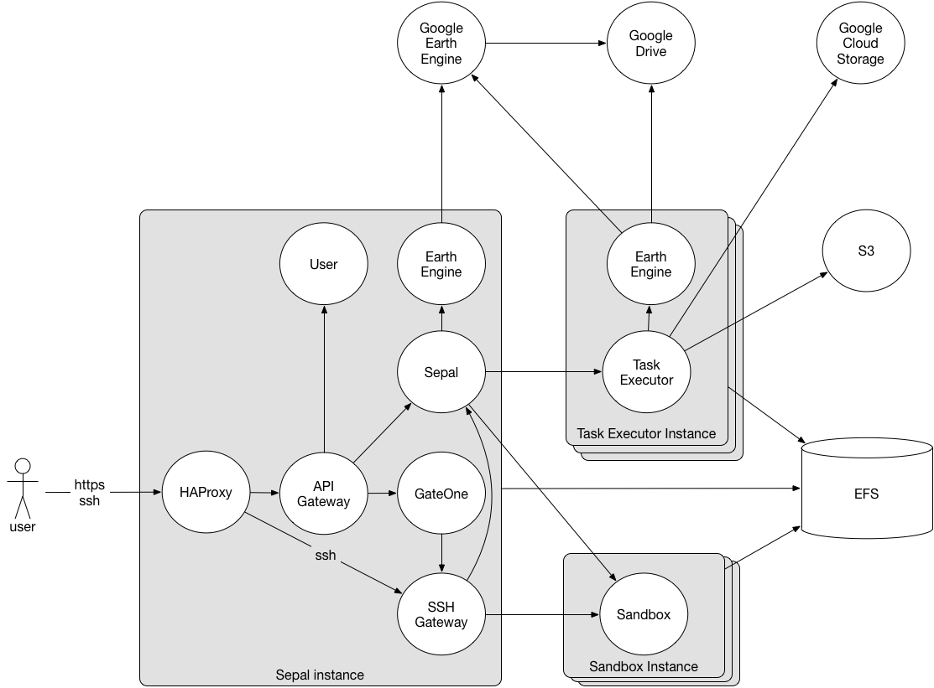
Arquitectura de SEPAL

Slide 8
¿Quienes pueden usar SEPAL?
El objetivo de SEPAL es ayudar a los países en el desarrollo sistemas de monitoreo satelital, los técnicos vinculados a las instituciones nacionales autorizadas dentro de un marco de cooperación pueden recibir acceso al uso de SEPAL
Todo usuario de SEPAL debe ser autorizado por los administradores de la plataforma, y se le asigna una sesión de usuario con clave para el acceso.

Slide 9
¿Cuál es el costo por usar SEPAL?
SEPAL es una herramienta desarrollada por FAO, con colaboración de instituciones cooperantes, académicas y de investigación sin fines de lucro, hay un financiemiento dedicado a brindar soporte con SEPAL a los países.
Esta infraestructura es costosa, por este motivo, SEPAL no es abierto a todas las personas. De esta forma, SEPAL garantiza acceso a los instituciones prioritarias y los requerimientos de recursos de procesamiento y almacenamiento de forma gratuita.

Slide 10
¿Es complejo el uso de SEPAL?
La versión actual de SEPAL , esta diseñada para dos niveles de usuarios; desarrolladores, y usuarios especialistas.
Para los usuarios especialistas, quienes no son experto en programación sino en área técnicas específicas, SEPAL proporciona una interfaz gráfica ambientada en modo ventana y con botones, para realizar algunos procesamiento predeterminados a partir de la interfaz gráfica.
Para desarrolladores, el sistema proporciona una terminal UNIX, con la integración de librerías importantes, tales como ORFEO, Openforis Geospatial Toolkit, GDAL, y compiladores para diversos lenguajes de programación. Además, se cuenta con un acceso directo a la herramienta de desarrollo de R en la Nube.

